Slide 1

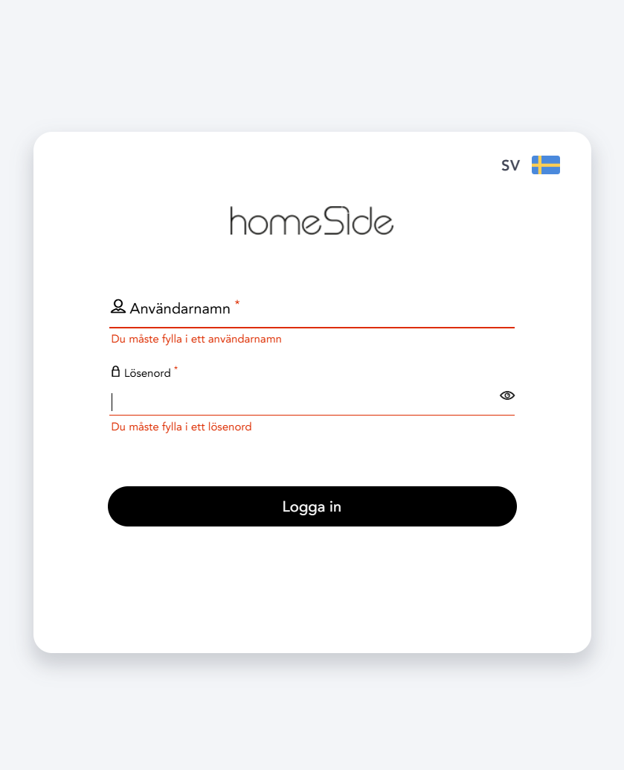
APPLE/IOS
1. Öppna Safari (webbläsare) och surfa in på https://homeside.systeminstallation.se/
2. Logga in med ditt användarnamn och lösenord.
3. Klicka på symbolen i mitten, längst ner på skärmen. (fyrkant med pil inuti)
4. I menyn som visas, klicka på plus-ikonen med namnet ”lägg till på hemskärmen”.
5. Ange önskat namn för sidan som sparats på din hemskärm. Klicka på ”Lägg till” upp i högra hörnet.
6. Klart!
Android
1. Öppna Chrome (webbläsare) och surfa in på https://homeside.systeminstallation.se/
2. Logga in med ditt användarnamn och lösenord.
3. Klicka på ”meny”-knappen uppe i högra hörnet (tre prickar), sedan på ”lägg till på startskärmen”.
Klart!
1. HUR LÄGGA IN APPEN I MOBILEN
Nedan följer instruktioner för hur du sparar ner en webbsida, som en Applikation i din mobiltelefon/surfplatta. Websidan fungerar även bra på en dator.
Använd tidigare utskickade inloggningsuppgifter!
Vidare följer en användarinstruktion för HomeSide-appen.

Slide 2
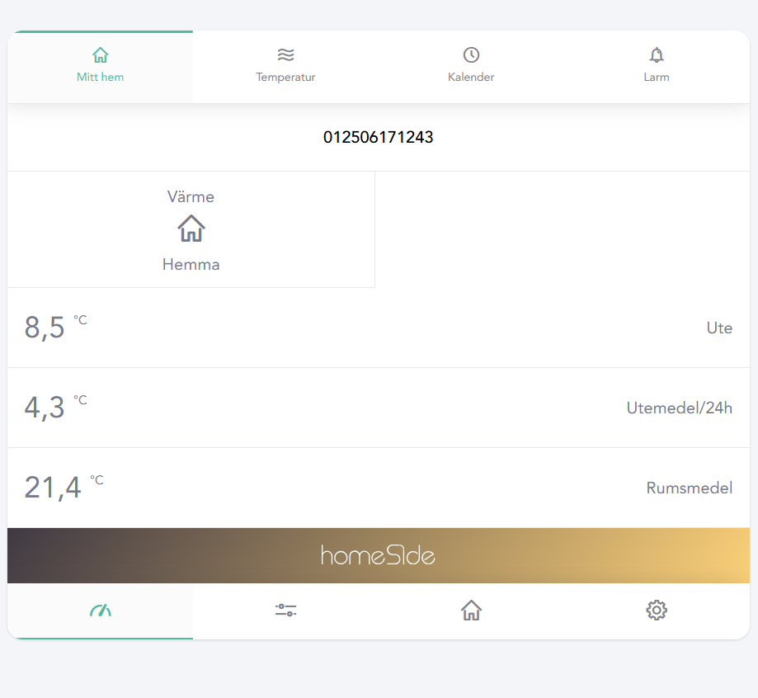
2. FLIKEN ”MITT HEM”
Flikar för
Mitt Hem, Temperatur, Kalender och Larm
Aktuellt driftläge på fastigheten
Hemma/Bortrest
Aktuell utomhustemperatur
Medeltemperatur
utomhus över 24h
Medeltemperatur inomhusgivare
Återgå till denna sida
Användaruppgifter
Möjlighet att byta lösenord samt beteckning på fastigheten

Slide 3
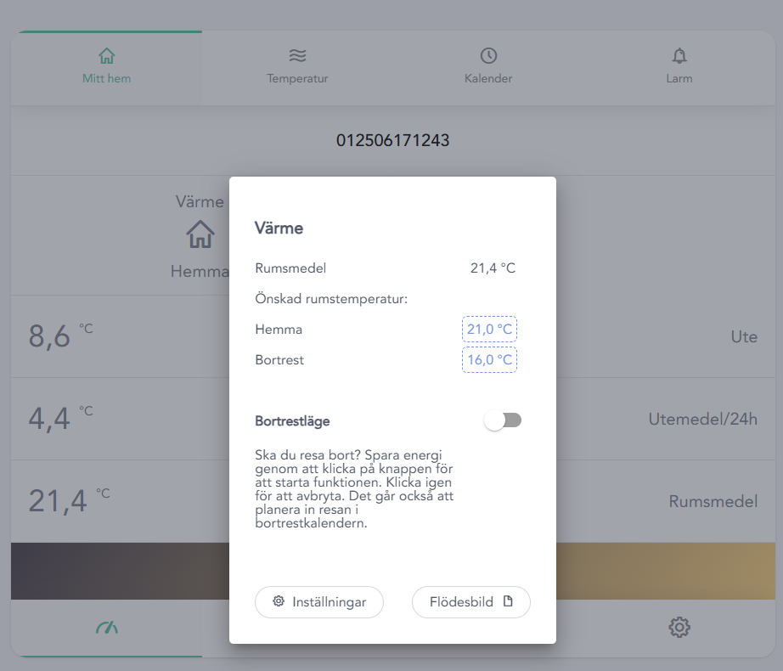
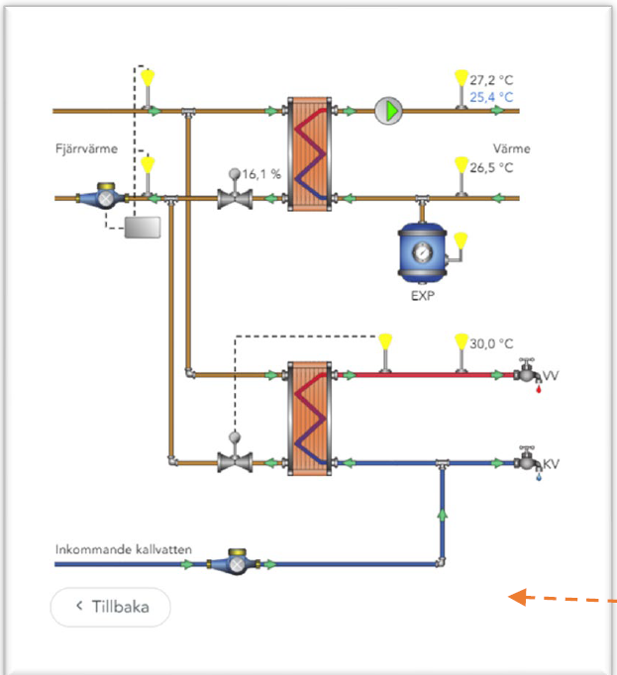
2.1. VÄRME ”HEMMA”
Läge Hemma
Ställ in önskad rumstemperatur
Läge Bortrest
Ställ in önskad rumstemperatur
Ändra driftläge till
Bortrest
Flödesbild
av anläggning med värden

Slide 4
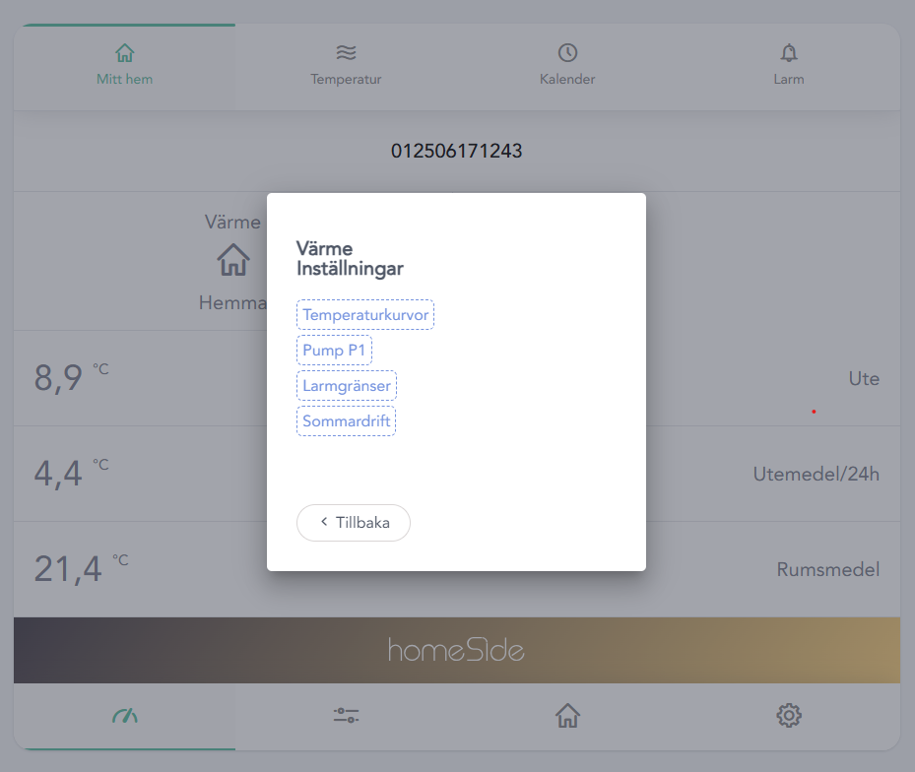
2.2. VÄRME ”INSTÄLLNINGAR”
Ändringar i dessa inställningar bör ej göras utan samråd med
VAGGERYDS ENERGI AB!
Temperaturkurvor
Inställningar för grund- resp. adaptionskurva
Pump P1
Inställningar för cirkulationspump
Sommardrift
Inställningar för att möjliggöra värmeproduktion även under sommarperioden
Larmgränser
Inställningar för larm och övervakning

Slide 5
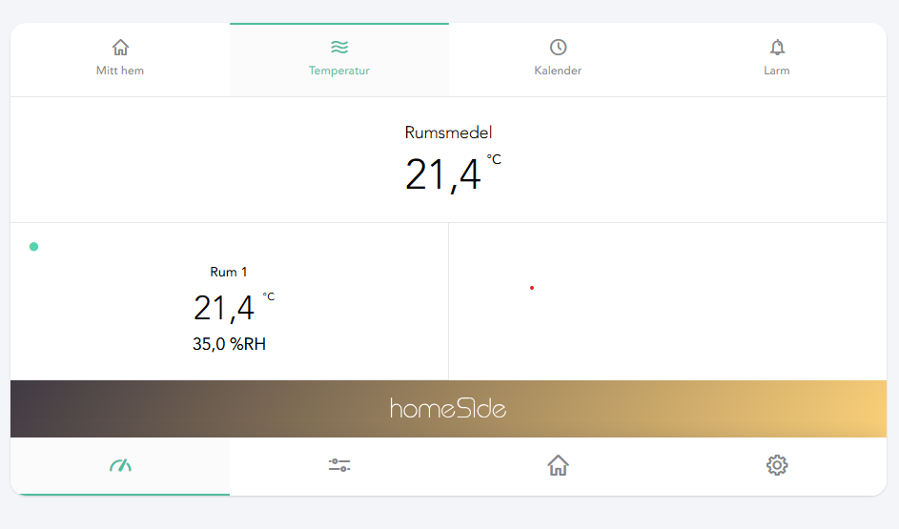
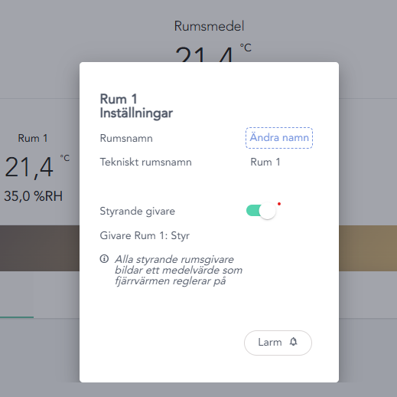
3. FLIKEN ”TEMPERATUR”
Fastighetens aktuella temperatur samt luftfuktighet
Klicka för ändringar!
Färgindikering uppmätt- kontra inställd temperatur
Grön: Rätt temp.
Orange: För varm temp.
Blå: För kall temp.
Ändra namn
Möjlighet att ändra namn vilket även kommer återspeglas i larmmeddelandet
Välj om givaren skall vara styrande
Värmesystemet reglerar temperaturen beroende på om det är för varmt eller för kallt jämfört mot den inställda temperaturen
Inställningar för larm

Slide 6
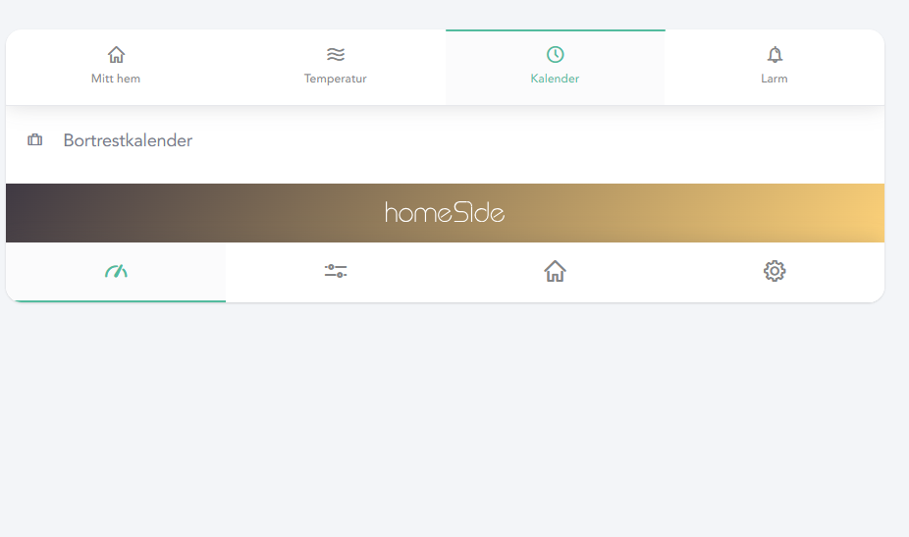
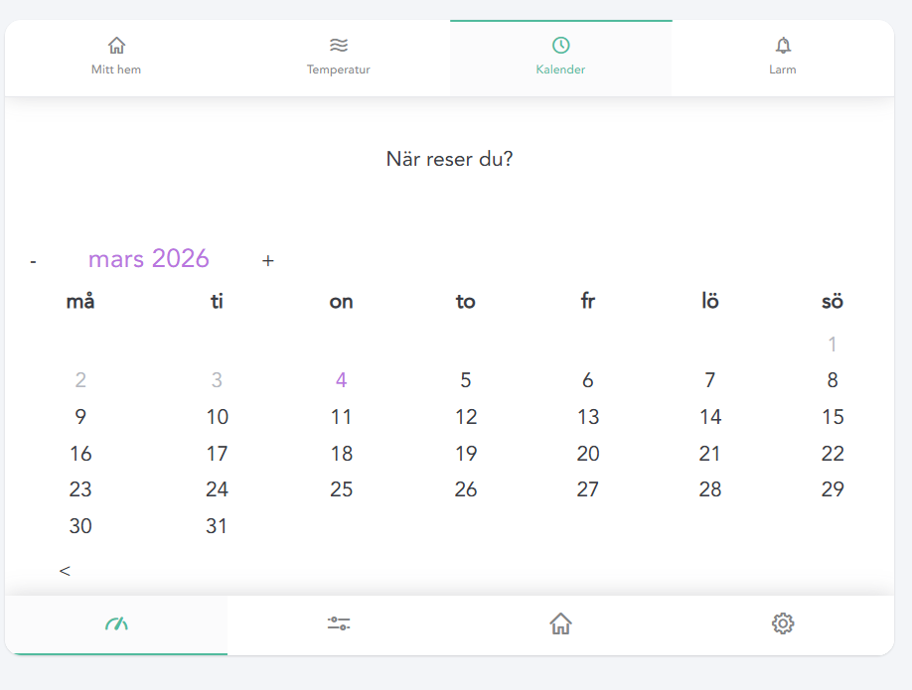
4. FLIKEN ”KALENDER”
Klicka på Bortrestkalendern
Välj datum för utresa samt hemresan. Värmesystemet reglerar efter den temperatur som angivits som rumstemperatur Bortrest under fliken Mitt hem och Värme.
Resulterar i en minskad energiförbrukning!

Slide 7
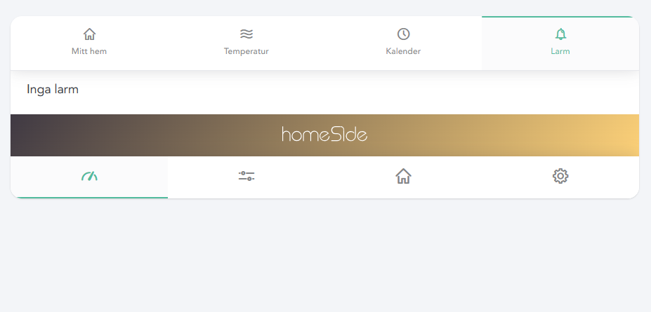
5. FLIKEN ”LARM”
Under denna flik redovisas eventuella larm
Larm: Larmet är aktivt!
Återgångna: Larmet har kommit och gått, kvitteras det så kommer larmet försvinna.
Kvitterade: Larm har kommit och kvitterats, men inte återställts.
Blockerad: Larmet har kommit och blockerats.
Vid eventuella oklarheter kontakta Vaggeryds Energi AB!

